Slide 1
KHỞI ĐỘNG
Quan sát hình ảnh, hãy đoán tên địa danh thuộc quốc gia nào?

Slide 2
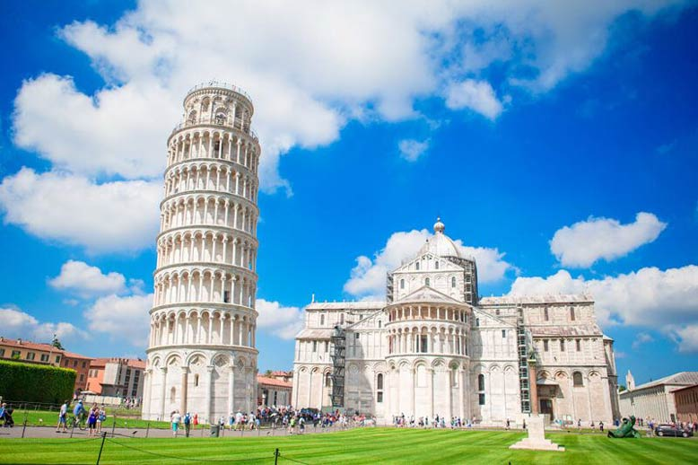

Slide 3
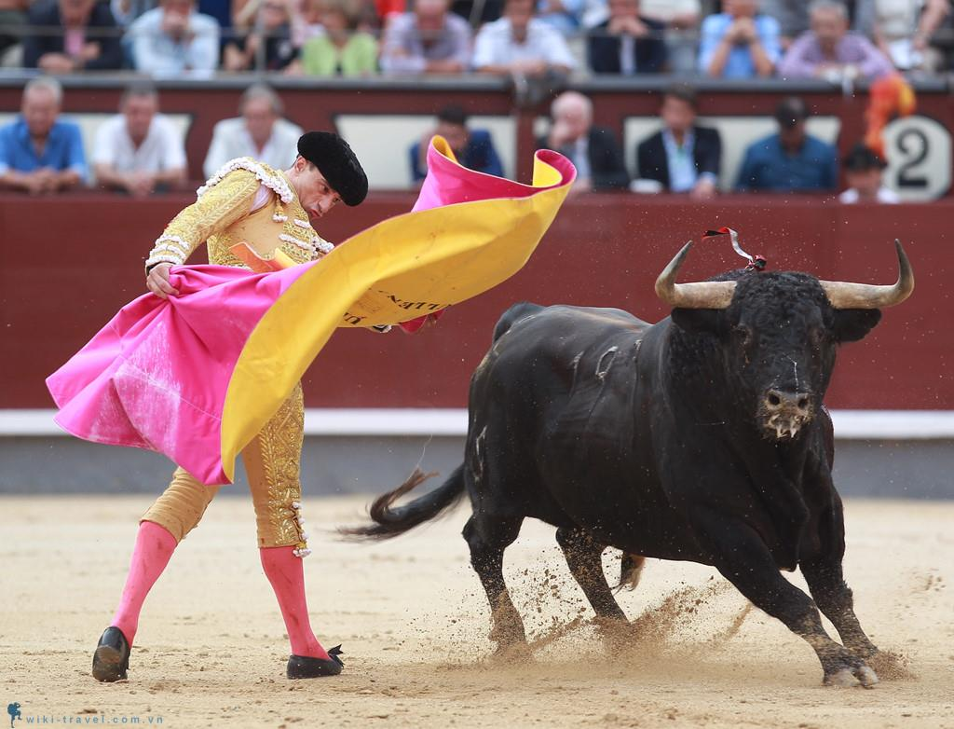
KHỞI ĐỘNG
Lễ hội đấu bò tót
(Tây Ban Nha)
1

Slide 4
KHỞI ĐỘNG
Truyện cổ Andersen
(Đan Mạch)
2

Slide 5
KHỞI ĐỘNG
Tháp đồng hồ BigBen (Anh)
4

Slide 6
KHỞI ĐỘNG
Hoa loa kèn
(Quốc hoa của Ý)
5

Slide 7
KHỞI ĐỘNG
Tháp nghiêng Pisa (I-ta-li-a)
6

Slide 8
KHỞI ĐỘNG
Tháp Eiffel (Pháp)
7

Slide 9
KHỞI ĐỘNG
Là châu lục tiếp giáp châu Á.
Châu Âu
8

Slide 10
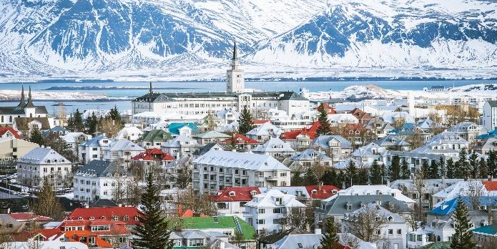
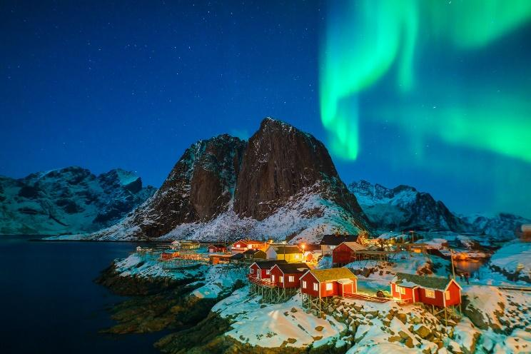

Slide 11
1
Vị trí địa lí,hình dạng và kích thước lãnh thổ châu Âu
2
Đặc điểm tự nhiên

Slide 12
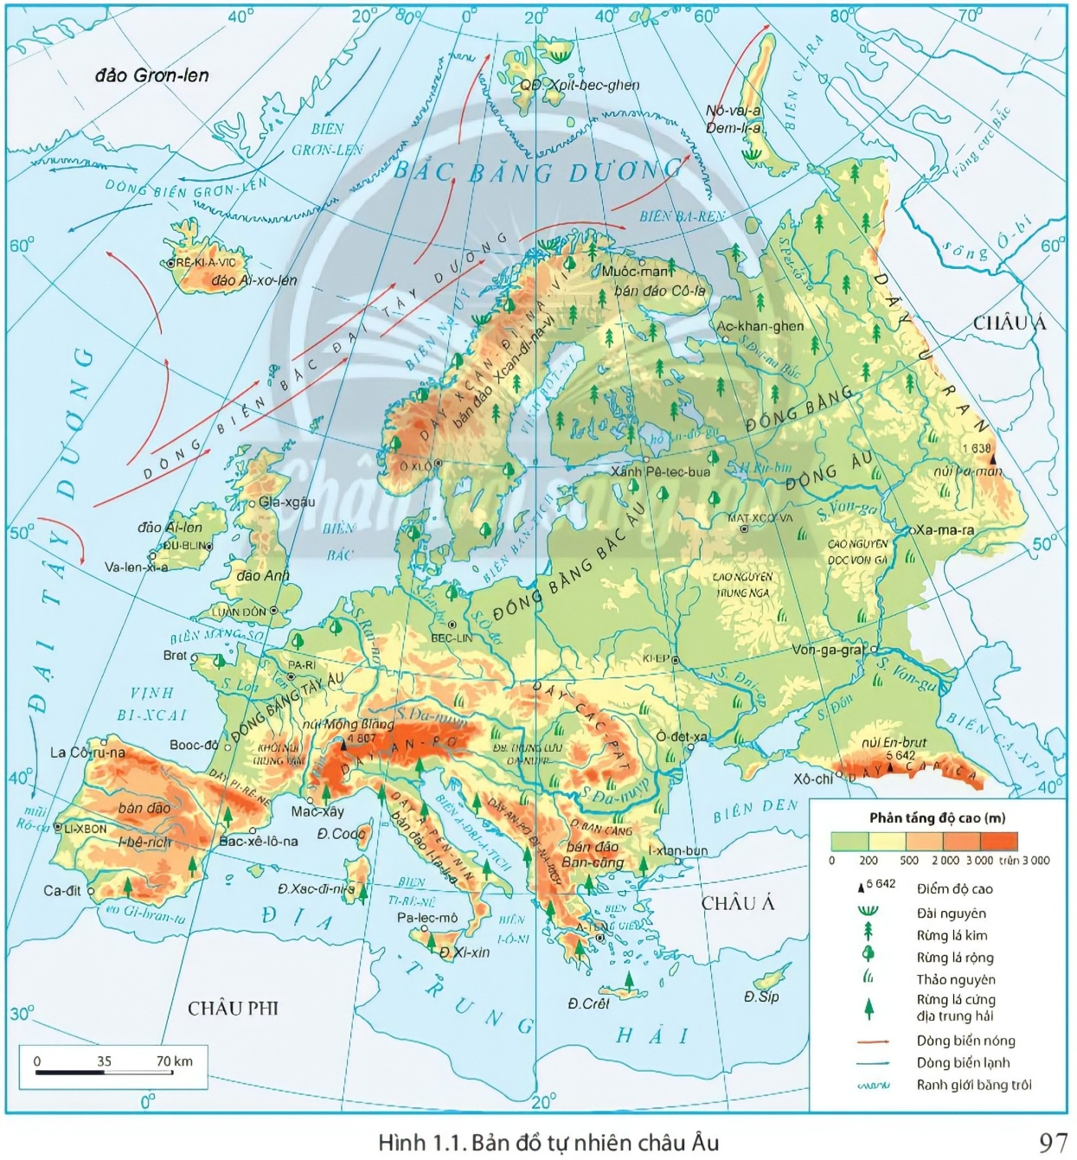
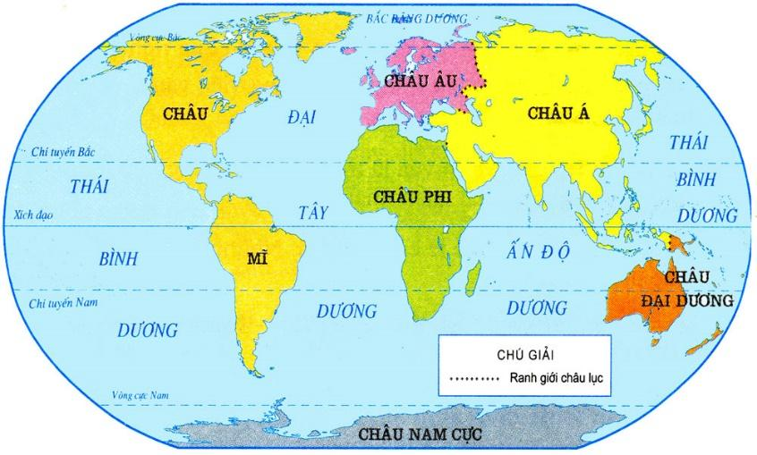
1
Vị trí địa lí,hình dạng và kích thước lãnh thổ châu Âu
Dựa vào hình 1.1 và thông tin trong bài, em hãy:
- Trình bày đặc điểm kích thước và hình dạng của châu Âu.
- Nêu đặc điểm vị trí địa lí của châu Âu.
Hình 1.1. Bản đồ tự nhiên châu Âu

Slide 13
1
Vị trí địa lí,hình dạng và kích thước lãnh thổ châu Âu
PHIẾU HỌC TẬP
Tiêu chí | Thông tin
Tiếp giáp châu lục
Tiếp giáp đại dương
Nằm trong vĩ độ
Nằm trong kinh độ
Thuộc lục địa
Diện tích
Ảnh hưởng của vị trí
Hình 1.1. Bản đồ tự nhiên châu Âu

Slide 14
BẮC BĂNG DƯƠNG
71⁰B
CHÂU Á
ĐẠI TÂY DƯƠNG
36 ⁰ B
ĐỊA TRUNG HẢI
CHÂU PHI
Hình 1.1. Bản đồ tự nhiên châu Âu

Slide 15
1
Vị trí địa lí,hình dạng và kích thước lãnh thổ châu Âu
PHIẾU HỌC TẬP
71⁰B
Tiêu chí | Thông tin
Tiếp giáp châu lục
Tiếp giáp đại dương
Nằm trong vĩ độ
Nằm trong kinh độ
Thuộc lục địa
Diện tích
Ảnh hưởng của vị trí
BẮC BĂNG DƯƠNG
CHÂU Á
+ Châu Á, Châu Phi
+ ĐTD, BBD, ĐTH
ĐẠI TÂY DƯƠNG
+ Từ 36⁰B đến 71⁰B,
+ Từ 10⁰T đến 60⁰T
+ Á - Âu
ĐỊA TRUNG HẢI
+ 10 triệu km²
36 ⁰ B
CHÂU PHI
+ Đới ôn hòa
Hình 1.1. Bản đồ tự nhiên châu Âu

Slide 16
Bán đảo Xcan-đi-na-vi
Đường bờ biển bị cắt xẻ mạnh tạo thành nhiều bán đảo, biển và vịnh biển ăn sâu vào đất liền
Bán đảo Ibêrich
lãnh thổ châu lục có
hình dạng lồi lõm phức tạp.
BĐ Ban- căng
BĐ I-ta-li-a
Hình 1.1. Bản đồ tự nhiên châu Âu

Slide 17
1
Vị trí địa lí,hình dạng và kích thước lãnh thổ châu Âu
- Vị trí, giới hạn:
+ Nằm ở phía tây của lục địa Á – Âu
+ Lãnh thổ trên đất liền trải dài từ khoảng 36ºB – 71ºB.
Tiếp giáp:+ Ba mặt giáp biển và đại dương
+ Ranh giới với châu Á là dãy U-ran
- Kích thước và hình dạng :
+ Diện tích nhỏ, khoảng 10,5 triệu km²
+ Lãnh thổ tựa như 1 bán đảo lớn của lục địa Á - Âu; đường bờ biển bị cắt xẻ mạnh tạo thành nhiều bán đảo, biển và vịnh biển ăn sâu vào đất liền

Slide 18
B. Trắng
Xác định trên
H 1.1 các biển:
Địa Trung Hải, Biển Bắc, Ban- Tích, biển Đen, Biển Trắng?
B. Bắc
B. Ban tích
B. Đen
B. Địa Trung Hải
Hình 1.1. Bản đồ tự nhiên châu Âu

Slide 19
2
Đặc điểm tự nhiên
Châu Âu có những
dạng địa hình chính nào?
Hình 1.1. Bản đồ tự nhiên châu Âu

Slide 20
NHÓM TÀI NĂNG
Dựa vào H 1 và thông tin mục a (SGK):
Kể tên và xác định các đồng bằng, các dãy núi chính ở Châu Âu
Phân tích đặc điểm các khu vực địa hình Châu Âu
Khu vực
Đồng bằng
Miền núi
Núi già
Núi trẻ
Yếu tố
Phân bố
Nhóm 1,2
Đặc điểm
Nhóm 3,4
Tên địa hình
Nhóm 5,6

Slide 21
Đồng bằng
+ Chiếm phần lớn diện tích, phân bố chủ yếu ở phía đông và trung tâm, tạo thành 1 dải.
Đồng bằng Đông Âu
Đồng bằng Bắc Âu
Đồng bằng Tây Âu
Hình 1.1. Bản đồ tự nhiên châu Âu

Slide 22
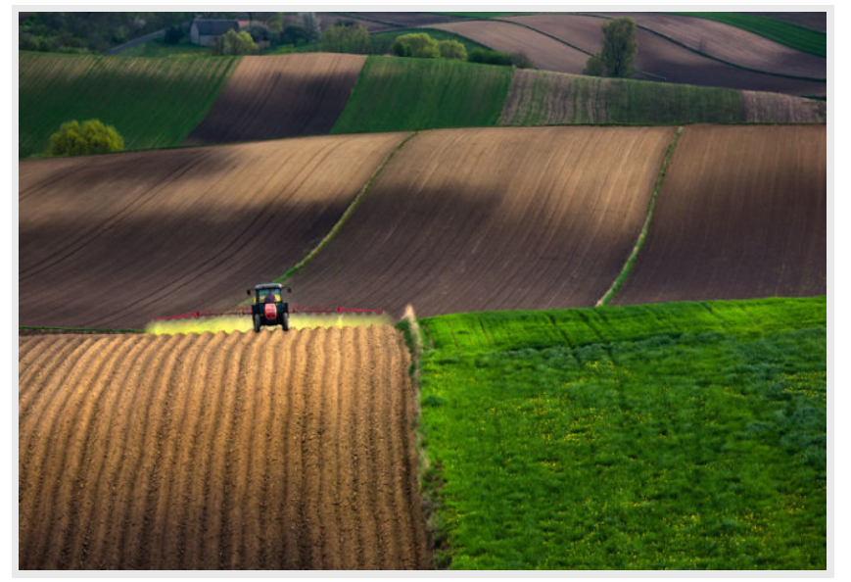
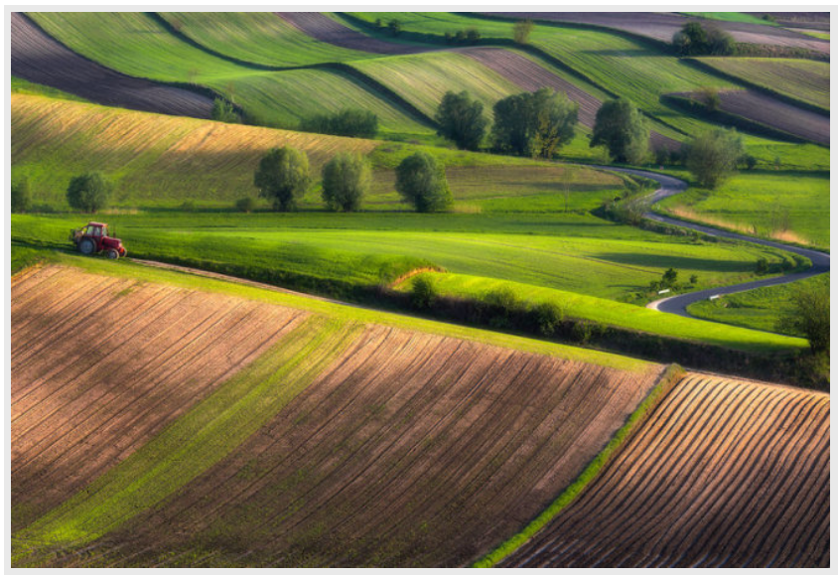
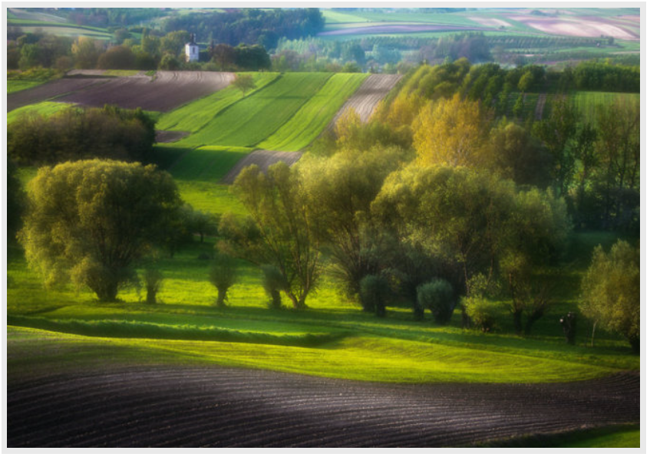
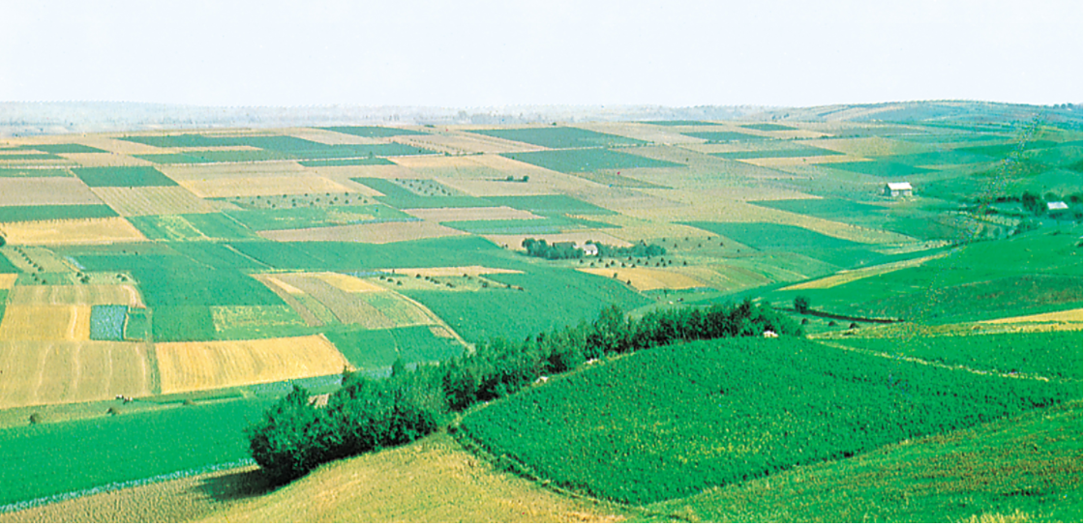
Đồng bằng
Em có biết
Đồng bằng Đông Âu gồm các vùng đất cao, đồi thoải xen với các vùng đất thấp hoặc thung lũng rộng.
Đông Âu là đồng bằng lớn nhất, chiếm hơn 50% diện tích châu Âu.

Slide 23
Dãy núi chính
D. Xcan-đi-na-vi.
D. An-pơ.
D. A-pen-nin.
D. An-pơ-đi-na-rich.
D. Cac-pat.
D. Cap-ca.
D. U-ran.
Hình 1.1. Bản đồ tự nhiên châu Âu

Slide 24
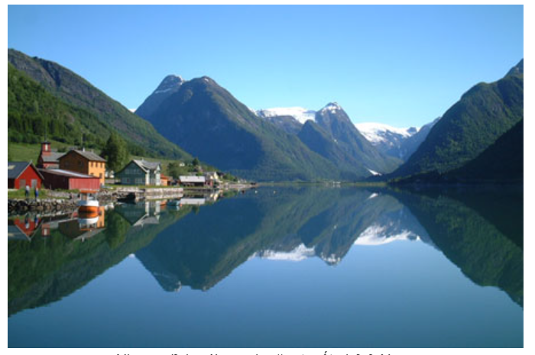
Núi già
Phía bắc và trung tâm chạy theo hướng bắc nam .
D.Xcan-đi-na-vi, D. U-ran,….
Hình 1.1. Bản đồ tự nhiên châu Âu

Slide 25
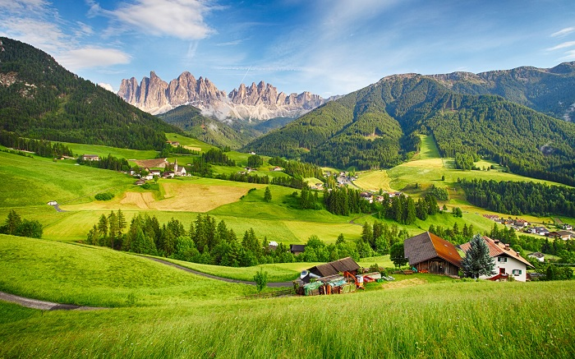
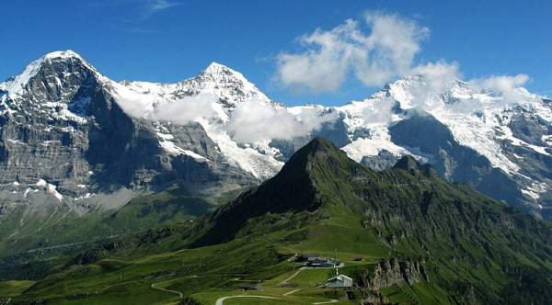
Núi trẻ
Địa hình núi trẻ: chỉ chiếm 1,5% diện tích lãnh thổ,
Phân bố chủ yếu ở phía nam:
D. Pê-rê-nê, An-pơ, Cac-pat, Ban-căng,…
Hình 1.1. Bản đồ tự nhiên châu Âu

Slide 26
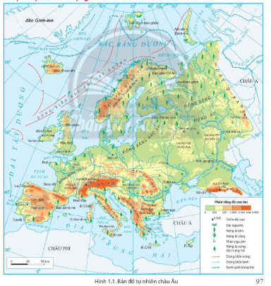
BÀI 1. THIÊN NHIÊN CHÂU ÂU.
2. Đặc điểm tự nhiên:
a. Địa hình
Có 2 khu vực địa hình: đồng bằng và miền núi.
D. Xcan-đi-na-vic
Dãy U-RAN
ĐB. Đông Âu
- Đồng bằng: chiếm 2/3 diện tích châu lục: ĐB. Bắc Âu, Đông Âu, các đồng bằng trung lưu và hạ lưu Đa-nuýp.
ĐB. Bắc Âu
- Miền núi: núi trẻ và núi già
D. An-pơ
D. Các - pát
D. Cáp ca
+ Núi già: phía bắc và trung tâm (Xcan-đi-na-vi, U-Ran,..)
D. Py-Rê-Nê
+ Núi trẻ: phía nam (An-pơ, Các-pát, Cáp-ca,…)

Slide 27
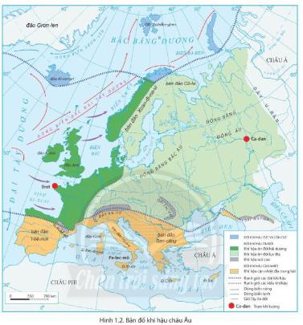
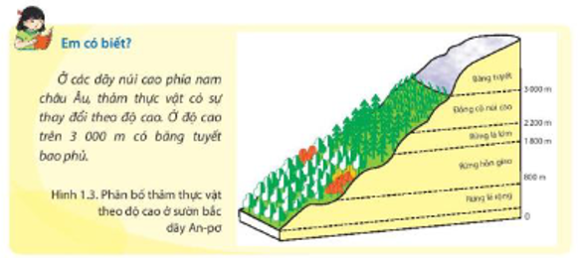
2. Đặc điểm tự nhiên châu Âu:
Cực và cận cực
a. Địa hình
1
b. Khí hậu
- Phân hóa từ bắc xuống nam, từ tây sang đông, tạo nên nhiều đới và kiểu khí hậu khác nhau.
- Dựa vào thông tin mục b và H3, trang 98-99:
Trình bày đặc điểm phân hóa khí hậu ở châu Âu
Ôn đới hải dương
- Phân hóa theo độ cao.
Ôn đới lục địa
+ Giải thích tại sao ở châu Âu, càng vào sâu trong nội địa, lượng mưa càng giảm và nhiệt độ càng tăng?
3
+ Trên sườn núi An-pơ tại sao thảm thực vật lại thay đổi như vậy?
2
Cận nhiệt địa trung hải
4

Slide 28
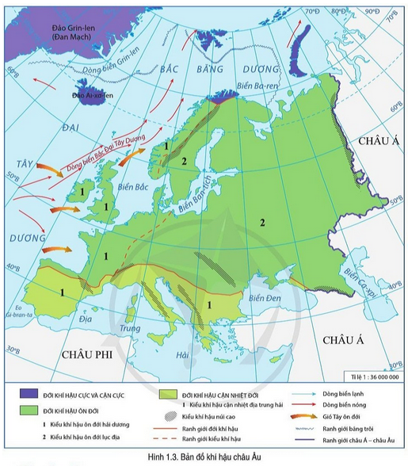
2. Đặc điểm tự nhiên:
Cực và cận cực
a. Địa hình
b. Khí hậu
- Dựa vào thông tin mục b và H3, trang 98-99:
Trình bày đặc điểm phân hóa khí hậu ở châu Âu
Ôn đới lục địa
Phân hóa từ bắc xuống nam, từ tây sang đông, tạo nên nhiều đới và kiểu khí hậu khác nhau.
Ôn đới hải dương
Phân hóa theo độ cao.
Cận nhiệt địa trung hải
Đới thiên nhiên |  | Phân bố | Đặc điểm khí hậu
Cực và cận cực |  | Các đảo vùng cực và Bắc Âu. | quanh năm lạnh giá, lượng mưa rất ít.
Ôn đới | Hải dương | Các đảo và ven biển phía Tây. | - Mùa hạ mát. Mùa đông không lạnh lắm. - Nhiệt độ: trên 0ºC - Mưa quanh năm, tương đối lớn.
 | Lục địa | Vùng trung tâm và Đông Âu | Mùa hè nóng, mùa đông lạnh, có tuyết rơi nhiều, mưa ít, giảm dần từ tây sang đông.
Đới cận nhiệt |  | Nam Âu (cận nhiệt địa trung hải) | Khí hậu cận nhiệt địa trung hải, mùa hạ nóng, khô; mùa đông ấm và lượng mưa trung bình.

Slide 29
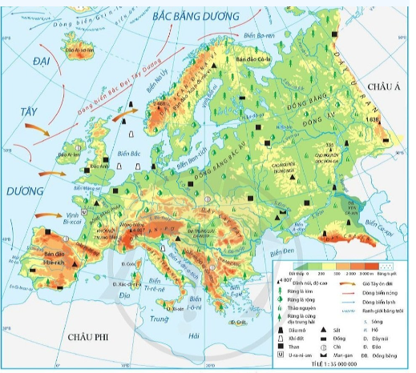
BÀI 1. THIÊN NHIÊN CHÂU ÂU.
2. Đặc điểm tự nhiên châu Âu:
a. Địa hình
b. Khí hậu
c. Sông ngòi
- Dựa vào hình 1.1 và thông tin trong bài trang 100, em hãy:
+ Xác định các sông lớn ở châu Âu:Vôn-ga, Đa-nuýp, Rai-nơ?
Sông Vôn -ga
Sông Rai-nơ
Sông Đa-nuýp
+ Cho viết các sông: Vôn-ga, Đa-nuýp, Rai-nơ chảy ra biển và đại dương nào?
Hình 1.1. Bản đồ tự nhiên châu Âu

Slide 30
BÀI 1. THIÊN NHIÊN CHÂU ÂU.
2. Đặc điểm tự nhiên châu Âu:
a. Địa hình
b. Khí hậu
c. Sông ngòi
- Mạng lưới sông ngòi dày đặc, lượng nước dồi dào.
- Các sông lớn: Đa-nuýp, Rai-nơ, Von-ga...

Slide 31
BÀI 1. THIÊN NHIÊN CHÂU ÂU.
2. Đặc điểm tự nhiên châu Âu:
a. Địa hình
b. Khí hậu
c. Sông ngòi
d. Các đới thiên nhiên
Dựa vào hình 1.1, 1.2 và thông tin trong bài, em hãy:
Xác định các đới thiên nhiên ở châu Âu.
Cho biết thiên nhiên ở đới ôn hòa của châu Âu có sự phân hóa như thế nào?

Slide 32
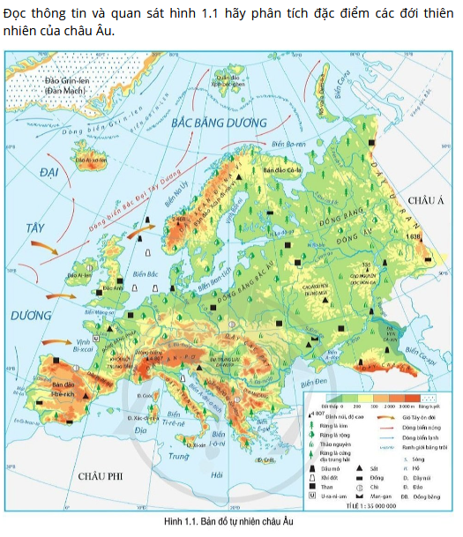
BÀI 1. THIÊN NHIÊN CHÂU ÂU.
2. Đặc điểm tự nhiên châu Âu:
a. Địa hình
b. Khí hậu
c. Sông ngòi
d. Các đới thiên nhiên
Đới thiên nhiên |  | Phân bố | Khí hậu | Thực vật và dất | Động vật
Cực và cận cực |  | Các đảo vùng cực và Bắc Âu. | quanh năm lạnh giá, lượng mưa rất ít. | Chủ yếu là rêu, địa y, cây bụi. Mặt đất bị tuyết bao phủ quanh năm. | Một số loài chịu được lạnh.
Ôn đới | Hải dương | Các đảo và ven biển phía Tây. | -Mùa hạ mát. Mùa đông không lạnh lắm. -Nhiệt độ: trên 0ºC - Mưa quanh năm, tương đối lớn. | - Rừng lá rộng. - Rừng hỗn hợp. - Đất rừng nâu xám. | Đa dạng về số loài và số lượng cá thể trong mỗi loài. Có các loài thú lớn: gấu nâu, chồn, linh miêu, chó sói, sơn dương,... cùng nhiều loài bò sát và các loài chim.
 | Lục địa | Vùng trung tâm và Đông Âu | Mùa hè nóng, mùa đông lạnh, có tuyết rơi nhiều, mưa ít, giảm dần từ tây sang đông. | - Thảo nguyên ôn đới. Đất đen thảo nguyên ôn đới.
Đới cận nhiệt |  | Nam Âu (cận nhiệt địa trung hải) | Khí hậu cận nhiệt địa trung hải, mùa hạ nóng, khô; mùa đông ấm và lượng mưa trung bình. | - Rừng và cây bụi lá cứng.

Slide 33
BÀI 1. THIÊN NHIÊN CHÂU ÂU.
2. Đặc điểm tự nhiên châu Âu:
d. Các đới thiên nhiên
Đới thiên nhiên |  | Phân bố | Khí hậu | Thực vật và dất | Động vật
Cực và cận cực |  | Các đảo vùng cực và Bắc Âu | quanh năm lạnh giá, lượng mưa rất ít. | Chủ yếu là rêu, địa y, cây bụi. Mặt đất bị tuyết bao phủ quanh năm. | Một số loài chịu được lạnh.
Ôn đới | Hải dương | Các đảo và ven biển phía Tây. | -Mùa hạ mát. Mùa đông không lạnh lắm. -Nhiệt độ: trên 0ºC - Mưa quanh năm, tương đối lớn. | - Rừng lá rộng. - Rừng hỗn hợp. - Đất rừng nâu xám. | Đa dạng về số loài và số lượng cá thể trong mỗi loài. Có các loài thú lớn: gấu nâu, chồn, linh miêu, chó sói, sơn dương,... cùng nhiều loài bò sát và các loài chim.
 | Lục địa | Vùng trung tâm và Đông Âu | Mùa hè nóng, mùa đông lạnh, có tuyết rơi nhiều, mưa ít, giảm dần từ tây sang đông. | - Thảo nguyên ôn đới. Đất đen thảo nguyên ôn đới.
Đới cận nhiệt |  | Nam Âu (cận nhiệt địa trung hải) | Khí hậu cận nhiệt địa trung hải, mùa hạ nóng, khô; mùa đông ấm và lượng mưa trung bình. | - Rừng và cây bụi lá cứng.

Slide 34
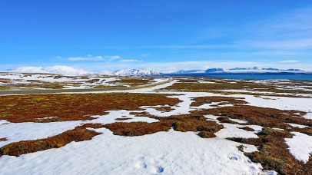
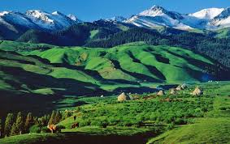
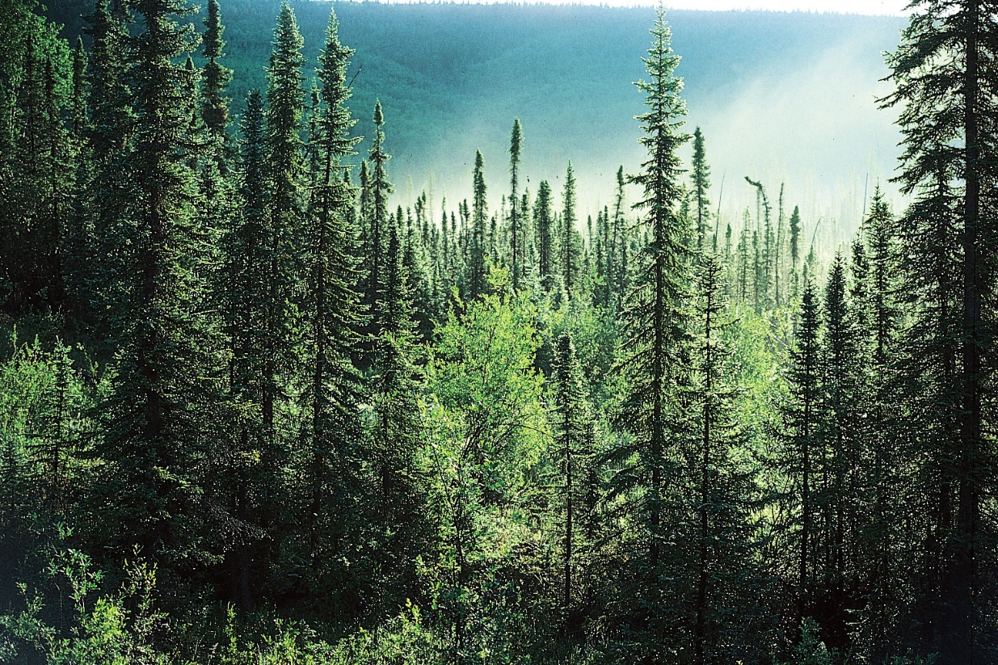
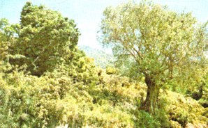
Đài nguyên
Thảo nguyên ôn đới
Rừng lá kim
Rừng bụi gai lá cứng địa trung hải

Slide 35
LUYỆN TẬP
VÀ VẬN DỤNG

Slide 36
B
A
N
C
Ă
N
G
C
Ô
N
H
Ò
A
H
Â
Á
Â
U
Đ
I
A
T
R
U
U
N
G
H
Ả
I
Đ
Ô
N
G
Â
U
Â
U
R
A
N
U
CÂU 1
CÂU 2
Đại bộ phận lãnh thổ châu Âu nằm trong đới nào ?
Châu Âu tiếp giáp với biển nào ở phía Nam ?
Đồng bằng lớn nhất châu Âu là đồng bằng nào ?
Châu Âu nằm trong lục địa nào ?
Đây là một bán đảo lớn nhất nằm phía Nam châu Âu
CÂU 3
Châu Âu ngăn cách với châu Á bởi dãy núi nào ?
CÂU 4
CÂU 5
CÂU 6

Slide 37
1
Xem lại bài đã học
Dặn dò
2
Về nhà …….
3
Chuẩn bị bài ……..
Notes:
Hoàn thành bài nào GV linh động viết vào nhé

